Slide 1
Oferta specjalna
Wigilia 2013
Miasteczko Rowerowe
ul. Nadbrzeżna 26
33-300 Nowy Sącz
(18) 547 30 00, 601 805 208

Slide 2
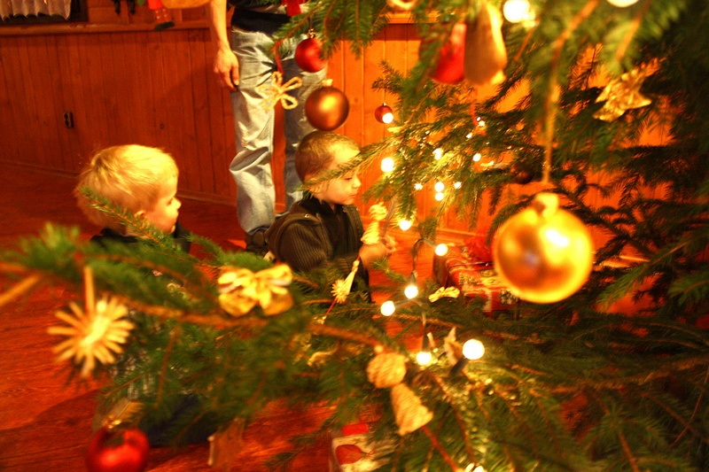
Wigilia firmowa na Miasteczku Rowerowym.

Slide 3
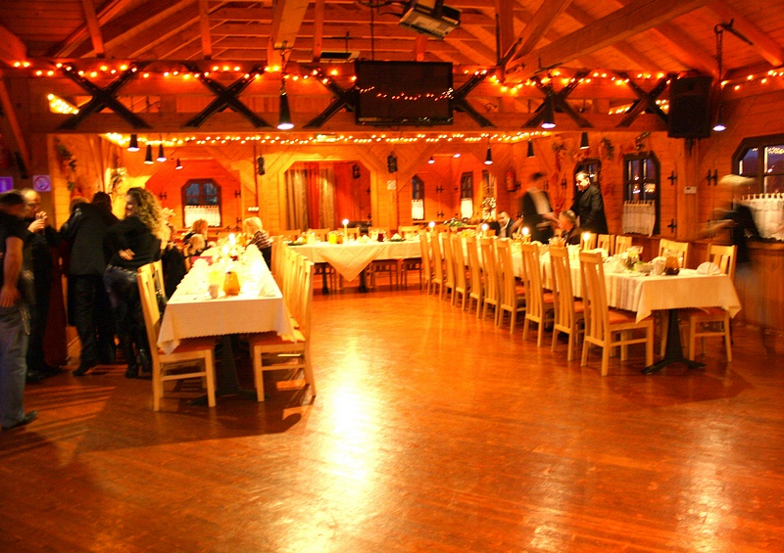
W blasku mieniących się kolorami światełek…

Slide 4
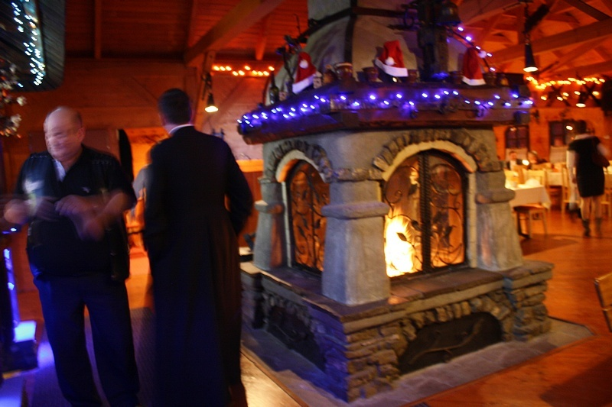
Przy płonącym kominku…

Slide 5
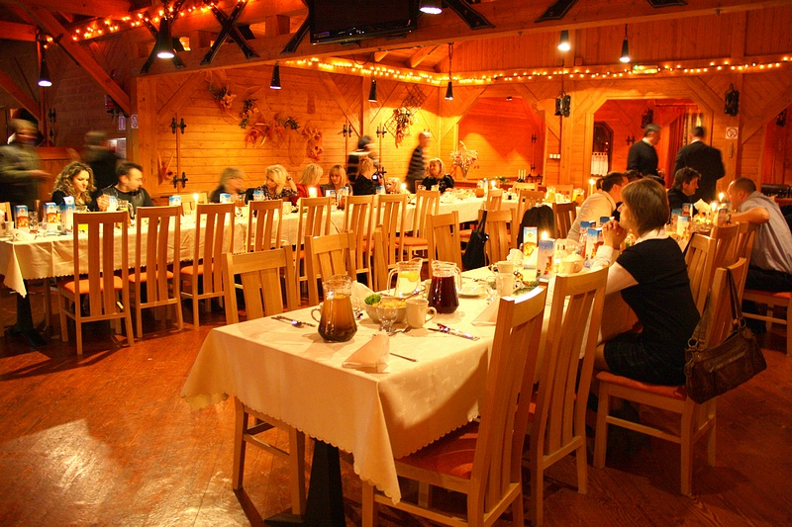
Wśród grona współpracowników…

Slide 6
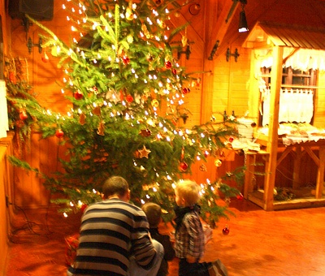
Magiczny Wieczór Wigilijny w Karczmie na Miasteczku.
Wielkimi krokami zbliża się zima, a wraz z nią nadchodzi cudowny czas Świąt Bożego Narodzenia. Zanim jednak zasiądziemy do wspólnego stołu z rodziną, warto utrzymywać polską tradycję i przełamać się opłatkiem z osobami, z którymi spotkamy się każdego dnia. W tym magicznym przedświątecznym czasie trzeba choć na chwilę oderwać się od obowiązków służbowych i w przyjaznej atmosferze porozmawiać ze swoimi współpracownikami.

Slide 7
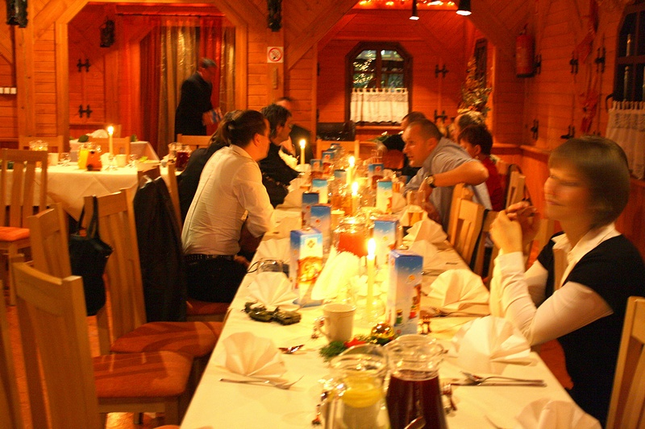
Wigilia spędzona w gronie pracowników w przedświątecznym czasie może być doskonałą okazją do nawiązania przyjaznych stosunków, przełamania barier wytwarzanych przez hierarchię instytucjonalną i zawiązania przyjaźni odgrywających niebagatelną rolę w tworzeniu dobrej atmosfery pracy na przyszłe lata.

Slide 8
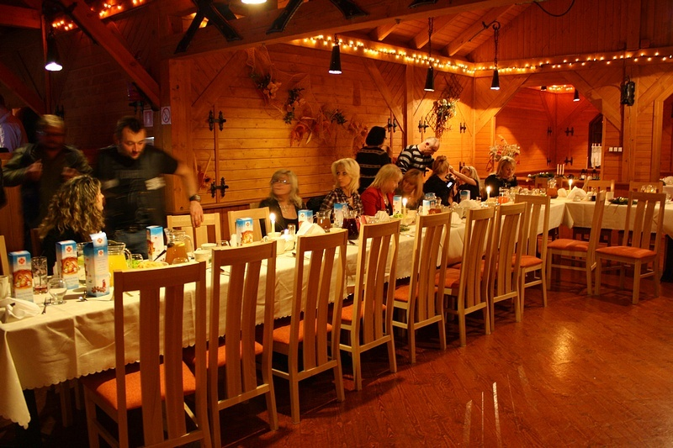
Mamy nadzieję, że przygotowana przez nas bogata i zróżnicowana oferta świąteczna będzie okazją do rozmów i degustacji specjalnie przyrządzonych na ten czas potraw. Przedstawiamy kilka wariantów świątecznego menu.

Slide 9

Menu Świąteczne
65 zł / os.
DANIE GŁÓWNE:
Barszcze czerwony z uszkami
Panierowany filet z dorsza
Ziemniaki
Buraczki
DESER:
Piernik
Kawa/herbata
ZIMNA PŁYTA:
Kapusta z grochem
Ryba po grecku
Kutia
Śledzie w oleju i śmietanie
GORĄCY POSIŁEK:
Pierogi kapuściano – grzybowe
NAPOJE:
Kompot z suszu
Woda/soki

Slide 10
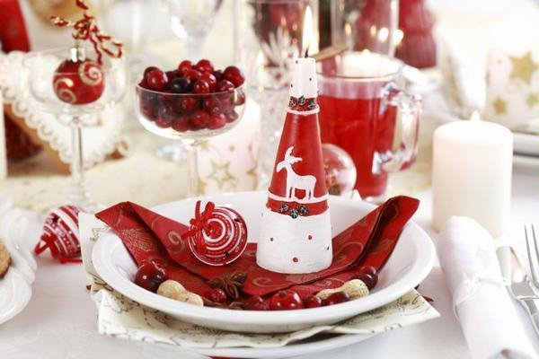
Menu Świąteczne
95 zł / os.
DANIE GŁÓWNE:
Zupa grzybowa
Pstrąg w musie chrzanowym
Ziemniaki
Sałata ze śmietaną/pomidory z cebulą
DESER:
Piernik
Kawa/herbata
ZIMNA PŁYTA:
Pierogi z grzybami i kapustą
Pierogi ze śliwką
Pierogi ruskie
Kapusta z grochem
Ryba po grecku
Kutia
Karp po żydowsku
GORĄCY POSIŁEK:
Krokiet z barszczem
NAPOJE:
Kompot z suszu
Woda/soki

Slide 11
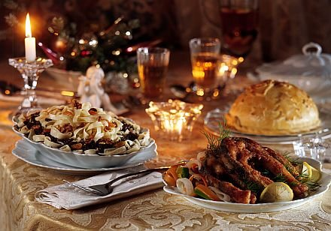
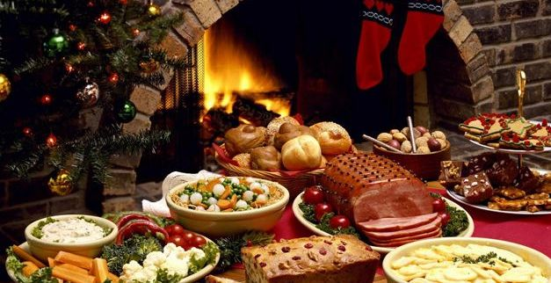
Na specjalne życzenie klienta możemy wspólnie stworzyć takie menu, które będzie mieszanką powyższych zestawów, albo ułożyć zupełnie nowy wigilijny jadłospis pozostawiając Państwu dowolność w wyborze.

Slide 12
Zapraszamy do współpracy
Karczma na Miasteczku Rowerowym
ul. Nadbrzeżna 26
33-300 Nowy Sącz
+48 18 547 30 00, +48 601 805 280
http://miasteczkorowerowe.pl/

